Slide 1
Velkommen til gruppetime i IN1000 ☺
8. september 2021
Jessie Yue Guan

Slide 2
Planen for i dag
Prosedyrer/Funksjoner
Parametere/Argumenter
Returverdier
Lister
Mengder
Ordbøker
Kahoot! :D

Slide 3
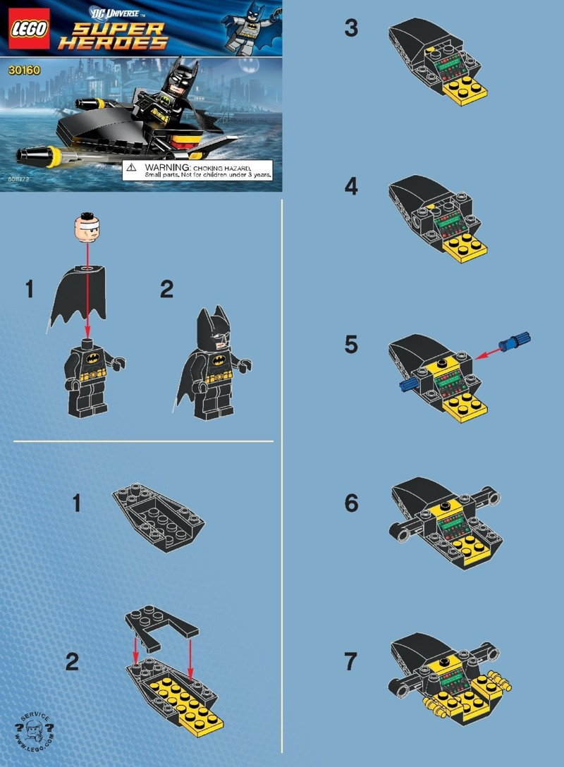
Prosedyrer/ Funksjoner

Slide 4
Prosedyrer/Funksjoner
Tenk på variabler som bokser som ER noe, altså de inneholder en verdi
En verdi kan være en tekst, et heltall, et desimaltall, eller en boolsk verdi
Tenk på prosedyrer/funksjoner som bokser som GJØR noe, altså de inneholder en kodeblokk
En kodeblokk kan (men må ikke) inneholde if-setninger, tilordning av variabler, osv.

Slide 5
Prosedyrer/Funksjoner
Prosedyrer/Funksjoner kan ta imot inndata og/eller gi utdata
Inndata = Du forteller boksen hvilke ting det skal utføre operasjoner på
Utdata = Du forteller boksen hvilke ting operasjonene skal resultere i
Må IKKE forveksles med input() og output eller print()
Lignende konsepter, men ikke det samme
Inndata for prosedyrer kalles for argumenter/parametere
Utdata for prosedyrer kalles for returverdier

Slide 6
Parametere/Argumenter
En prosedyre kan ha ingen parametere…
def hilsen():
print("Hei Espen Askeladd! :D")
… og ingen argumenter…
hilsen()
Da blir den mindre fleksibel, og kan brukes igjen, men uten variasjoner
Eller så kan den ha parametere…
def personlig_hilsen(navn):
print("Hei " + navn + "! :D")
… og argumenter…
personlig_hilsen("Espen Askeladd")
Da blir den mer fleksibel, og kan brukes igjen, med variasjoner

Slide 7
Parametere/Argumenter
Parametere er det du skriver mellom parentesene når du definerer prosedyren
def skriv_hilsen(navn): ← Parameter: navn
print("Hei, " + navn + "!")
Argumenter er det du skriver mellom parentesene når du kaller på prosedyren
skriv_hilsen("Kong Harald") ← Argument: "Kong Harald"
Det MÅ alltid være like mange parametere som argumenter og de må ha samme rekkefølge!!!

Slide 8
Returverdier
En prosedyre kan ha ingen returverdi…
def multipliser():
print(2 * 2)
multipliser()
Da blir den mindre fleksibel, og kan ikke brukes av andre prosedyrer/funksjoner
Eller så kan den ha returverdi…
def multipliser():
return 2 * 2
multipliser(multipliser())
Da blir den mer fleksibel, og kan brukes av andre prosedyrer/funksjoner

Slide 9
Prosedyrer/Funksjoner
Vi kan enten ha null eller én eller flere parametere/argumenter
Men vi kan kun ha enten null (prosedyre) eller én (funksjon) returverdi
Metoder er prosedyrer/funksjoner som er knyttet til en klasse (fremtidig pensum)
Subrutiner er en fellesbetegnelse for alle prosedyrer, funksjoner, og metoder

Slide 10
Spørsmål?
Ikke vær redd for å spørre, det finnes ingen dumme spørsmål! ☺

Slide 11
Oppgave 1
Lag en prosedyre som finner ut om brukeren er mer enn 120 cm høy
Lag en prosedyre som finner ut om brukeren er mer enn 10 år gammel
Finn ut om brukeren kan ta ThunderCoaster på Tusenfryd ved å bruke prosedyrene ovenfor

Slide 12
Oppgave 2
Gjør om prosedyren som finner ut om brukeren er mer enn 120 cm høy til en funksjon
Gjør om prosedyren som finner ut om brukeren er mer enn 10 år gammel til en funksjon
Finn ut om brukeren kan ta ThunderCoaster på Tusenfryd ved å bruke funksjonene ovenfor

Slide 13
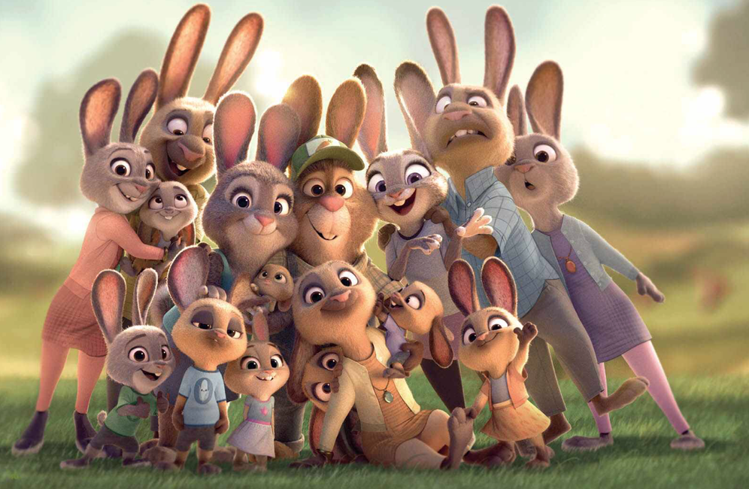
Kolleksjoner

Slide 14
Hvordan lagre flere verdier sammen?
Hittil har vi for det meste bare jobbet med primitiver (str, int, float, bool)
Disse kan bare inneholde/lagre en verdi om gangen
Men nå skal vi begynne å se litt på kolleksjoner (lister, mengder, ordbøker)
Disse kan inneholde/lagre flere verdier om gangen

Slide 15
Hvorfor lagre flere verdier sammen?
alder1 = 23
alder2 = 19
alder3 = 27
…
Dette blir veldig kronglete etter hvert…
aldre = [23, 19, 27, …]
Dette blir mye mer ryddig og organisert

Slide 16
Spørsmål?
Ikke vær redd for å spørre, det finnes ingen dumme spørsmål! ☺

Slide 17
Lister

Slide 18
Lister
En samling av verdier som har en rekkefølge og som kan inneholde duplikater
For eksempel:
minListe = ["C", "A", "C", "B"]
Rekkefølgen i denne lista blir da:
"C" på indeks 0
"A" på indeks 1
"C" på indeks 2
"B" på indeks 3
Duplikater i denne lista blir da:
"C" som forekommer 2 ganger

Slide 19
Hvordan lage en liste
Vi vet hvor lang lista skal være og vi vet hvilke verdier den skal inneholde:
minListe = [4, 2, 6, 5, 5]
Vi vet hvor lang lista skal være men ikke hvilke verdier den skal inneholde:
minListe = [0] * 5
Vi vet ikke hvor lang lista skal være og heller ikke hvilke verdier den skal inneholde:
minListe = []

Slide 20
Hvordan legge til en verdi i en liste
Legge til en verdi i en liste:
minListe = [2, 4, 6]
minListe.append(8)
print(minListe)
Vil printe [2, 4, 6, 8]

Slide 21
Hvordan aksessere en verdi i en liste
Aksessere en verdi i en liste:
spillere = ["Ola", "Ida", "Per", "Hanne"]
spiller = spillere[1]
print("Det er nå " + spiller + " sin tur")
spiller += 1
Vil printe "Det er nå Ida sin tur"

Slide 22
Hvordan endre en verdi i en liste
Endre en verdi i en liste:
aldre = [25, 20, 32, 21, 29]
aldre[4] = 30
Legg merke til at vi ikke kan skrive følgende:
aldre[5] = 30
Vil resultere i en IndexOutOfRangeError

Slide 23
Hvordan slette en verdi i en liste
Sletting basert på indeks:
minListe = [1, 3, 5, 7, 9]
del minListe[2]
print(minListe)
Vil printe [1, 3, 7, 9]
Sletting basert på verdi:
minListe = [1, 3, 5, 7, 9]
minListe.remove(7)
print(minListe)
Vil printe [1, 3, 5, 9]

Slide 24
Hvordan sjekke om en verdi finnes i en liste
byer = ["Oslo", "Bergen", "Tromsø"]
Sjekke om en verdi finnes eller ikke:
if "Bergen" in byer:
print("Bergen er registrert!")
else:
print("Bergen er ikke registrert!")
Legge til en verdi hvis den ikke finnes:
if "Trondheim" not in byer:
byer.append("Trondheim")

Slide 25
Hvordan sjekke hvor ofte en verdi forekommer i en liste
kort = ["5", "J", "5", "5", "J"]
Telle antall forekomster av en verdi:
print(kort.count("5"))
Gjøre noe basert på antall forekomster:
if kort.count("J") == 2:
print("To par!")

Slide 26
Hvordan sortere en liste
Sortering av tall:
tall = [5, 1, 4, 2, 3]
tall.sort()
print(tall)
Vil printe [1, 2, 3, 4, 5]
Sortering av tekst:
bokstaver = ["a", "s", "d", "w"]
bokstaver.sort()
print(bokstaver)
Vil printe ["a", "d", "s", "w"]

Slide 27
Hvordan konkatenere lister
To variabler:
liste1 = [1, 2, 3]
liste2 = [4, 5, 6]
sammen = liste1 + liste2
En variabel og en verdi:
liste = [1, 2, 3]
sammen = liste + [4, 5, 6]
To verdier:
sammen = [1, 2, 3] + [4, 5, 6]
En verdi og en variabel:
liste = [4, 5, 6]
sammen =[1, 2, 3] + liste

Slide 28
Spørsmål?
Ikke vær redd for å spørre, det finnes ingen dumme spørsmål! ☺

Slide 29
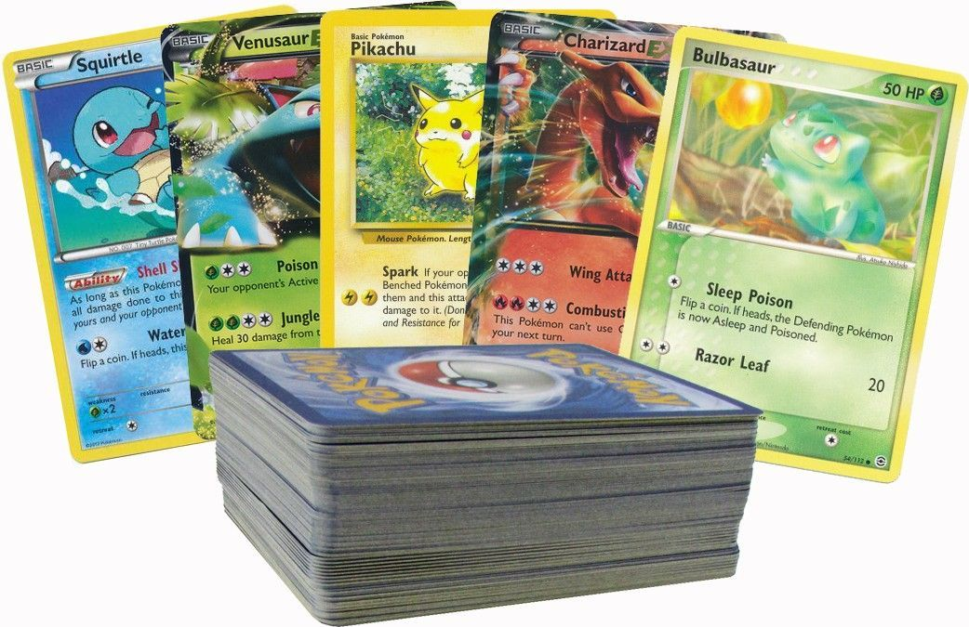
Mengder

Slide 30
Mengder
En samling av verdier som ikke har en rekkefølge og som ikke kan inneholde duplikater
For eksempel:
minMengde = set([1, 3, 3, 2, 1, 1])
Ingen rekkefølge betyr at…
print(minMengde[3])
... vil resultere i en TypeError
Ingen duplikater betyr at…
liste = set([1, 1, 1, 5, 5, 9])
print(len(set)) #Printer 3
print(liste) #Printer [1, 5, 9]

Slide 31
Hvordan lage en mengde
Lage en tom mengde:
minMengde = set()
print(minMengde)
Vil printe {}
Lage en ikke-tom mengde:
minMengde = {1, 1, 3, 2, 2, 1}
print(minMengde)
Vil printe {1, 3, 2}

Slide 32
Hvordan legge til en verdi i en mengde
Legge til en verdi:
minMengde.add(4)
print(minMengde)
Vil printe {1, 3, 2, 4}
Legge til flere verdier:
minMengde.update([4, 4, 6, 4, 6, 5])
print(minMengde)
Vil printe {1, 3, 2, 4, 6, 5}

Slide 33
Hvordan slette en verdi i en mengde
Slette en verdi:
minMengde = {1, 1, 3, 2, 2, 1}
print(minMengde)
Vil printe {1, 3, 2}
minMende.remove(1)
print(minMengde)
Vil printe {3, 2}

Slide 34
Spørsmål?
Ikke vær redd for å spørre, det finnes ingen dumme spørsmål! ☺

Slide 35
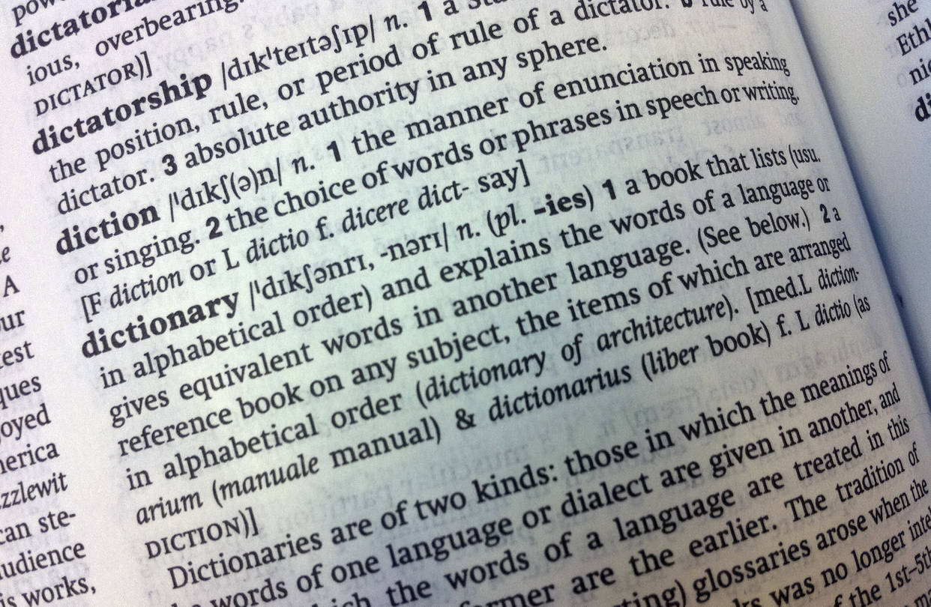
Ordbøker

Slide 36
Ordbøker og rekkefølge
Slår opp en innholdsverdi basert på en nøkkelverdi
En samling av verdier som ikke har en rekkefølge og som kan inneholde duplikate innholdsverdier men ikke duplikate nøkkelverdier
ordbok = {
nøkkelverdi1 : innholdsverdi1,
nøkkelverdi2 : innholdsverdi2,
nøkkelverdi3 : innholdsverdi3
}
minOrdbok = {
"Ola Nordmann“ : 12345678,
"Kari Nordmann“ : 87654321
}
Både nøkkelverdier og innholdsverdier kan bestå av en hvilken som helst variabeltype
Ingen rekkefølge betyr at…
print(minOrdbok[1])
... vil resultere i en KeyError

Slide 37
Ordbøker og duplikater
matteordbok = {
"sum" : "resultatet av addisjon",
"pi" : 3.14,
3 : "det andre primtallet",
3 : "det tredje trekanttallet",
"totalsum" : "resultatet av addisjon",
3 : "det andre oddetallet"
}
print(matteordbok)
{'sum': 'resultatet av addisjon’,
'pi': 3.14,
3: 'det andre oddetallet’,
'totalsum': 'resultatet av addisjon’}
Legg merke til at…
Nøkkelverdien 3 og tilhørende innholdsverdi printes kun én gang
Nøkkelverdien 3 og tilhørende innholdsverdi printes når de forekommer først i ordboka
Nøkkelverdien 3 inneholder kun den siste innholdsverdien
Innholdsverdien "resultatet av addisjon" printes to ganger

Slide 38
Hvordan lage en ordbok
Lage en tom ordbok:
minOrdbok = {}
Lage en ikke-tom ordbok:
minOrdbok = {
"Norge" : "Oslo",
"Danmark" : "København",
"Sverige" : "Stockholm"
}

Slide 39
Hvordan legge til en nøkkelverdi og en innholdsverdi i en ordbok
Legge til et verdipar:
stoersteLand = {
"Kina" : 3,
"Russland" : 1,
"Canada" : 2
osv…
}
stoersteLand["Norge"] = 68
print(stoersteLand)
Vil printe
{"Kina" : 3,
"Russland" : 1,
"Canada" : 2,
osv…
"Norge" : 68}

Slide 40
Hvordan aksessere eller printe en innholdsverdi i en ordbok
Aksessere en innholdsverdi:
mittLandsStoerrelse = stoersteLand["Norge"]
Variabelen får da verdien 68
Printe en innholdsverdi:
print(stoersteLand["Norge"])
Vil printe 68

Slide 41
Hvordan endre eller slette en innholdsverdi i en ordbok
Endring av innholdsverdi:
stoersteLand["Norge"] = 1
print(stoersteLand["Norge"])
Vil nå printe 1 (i stedet for 68)
Sletting av innholdsverdi:
del stoersteLand["Norge"]
print(stoersteLand["Norge"])
Vil resultere i en KeyError

Slide 42
Spørsmål?
Ikke vær redd for å spørre, det finnes ingen dumme spørsmål! ☺

